Slide 1
Kriminologijos koliokviumo aptarimas 2024-04-15

Slide 2
Kriminologijos koliokviumo aptarimas, dėst. Gintautas Sakalauskas, 2024-04-15
Kauno mieste ištirta nusikalstamų veikų, kurių padarymu įtarti (kaltinti) nepilnamečiai, įtartų (kaltintų) nepilnamečių skaičius 2004–2023 m. (proc.) Nusikalstamų veikų žinybinio registro duomenys © GS, 2024

Slide 3
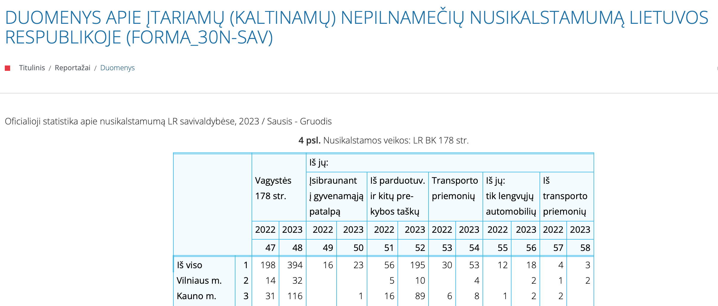
Kriminologijos koliokviumo aptarimas, dėst. Gintautas Sakalauskas, 2024-04-15

Slide 4
Kriminologijos koliokviumo aptarimas, dėst. Gintautas Sakalauskas, 2024-04-15
Kauno mieste registruota nusikalstamų veikų, sunkių ir labai sunkių nusikaltimų 2004–2023 m. (proc.) Nusikalstamų veikų žinybinio registro duomenys © GS, 2024

Slide 5
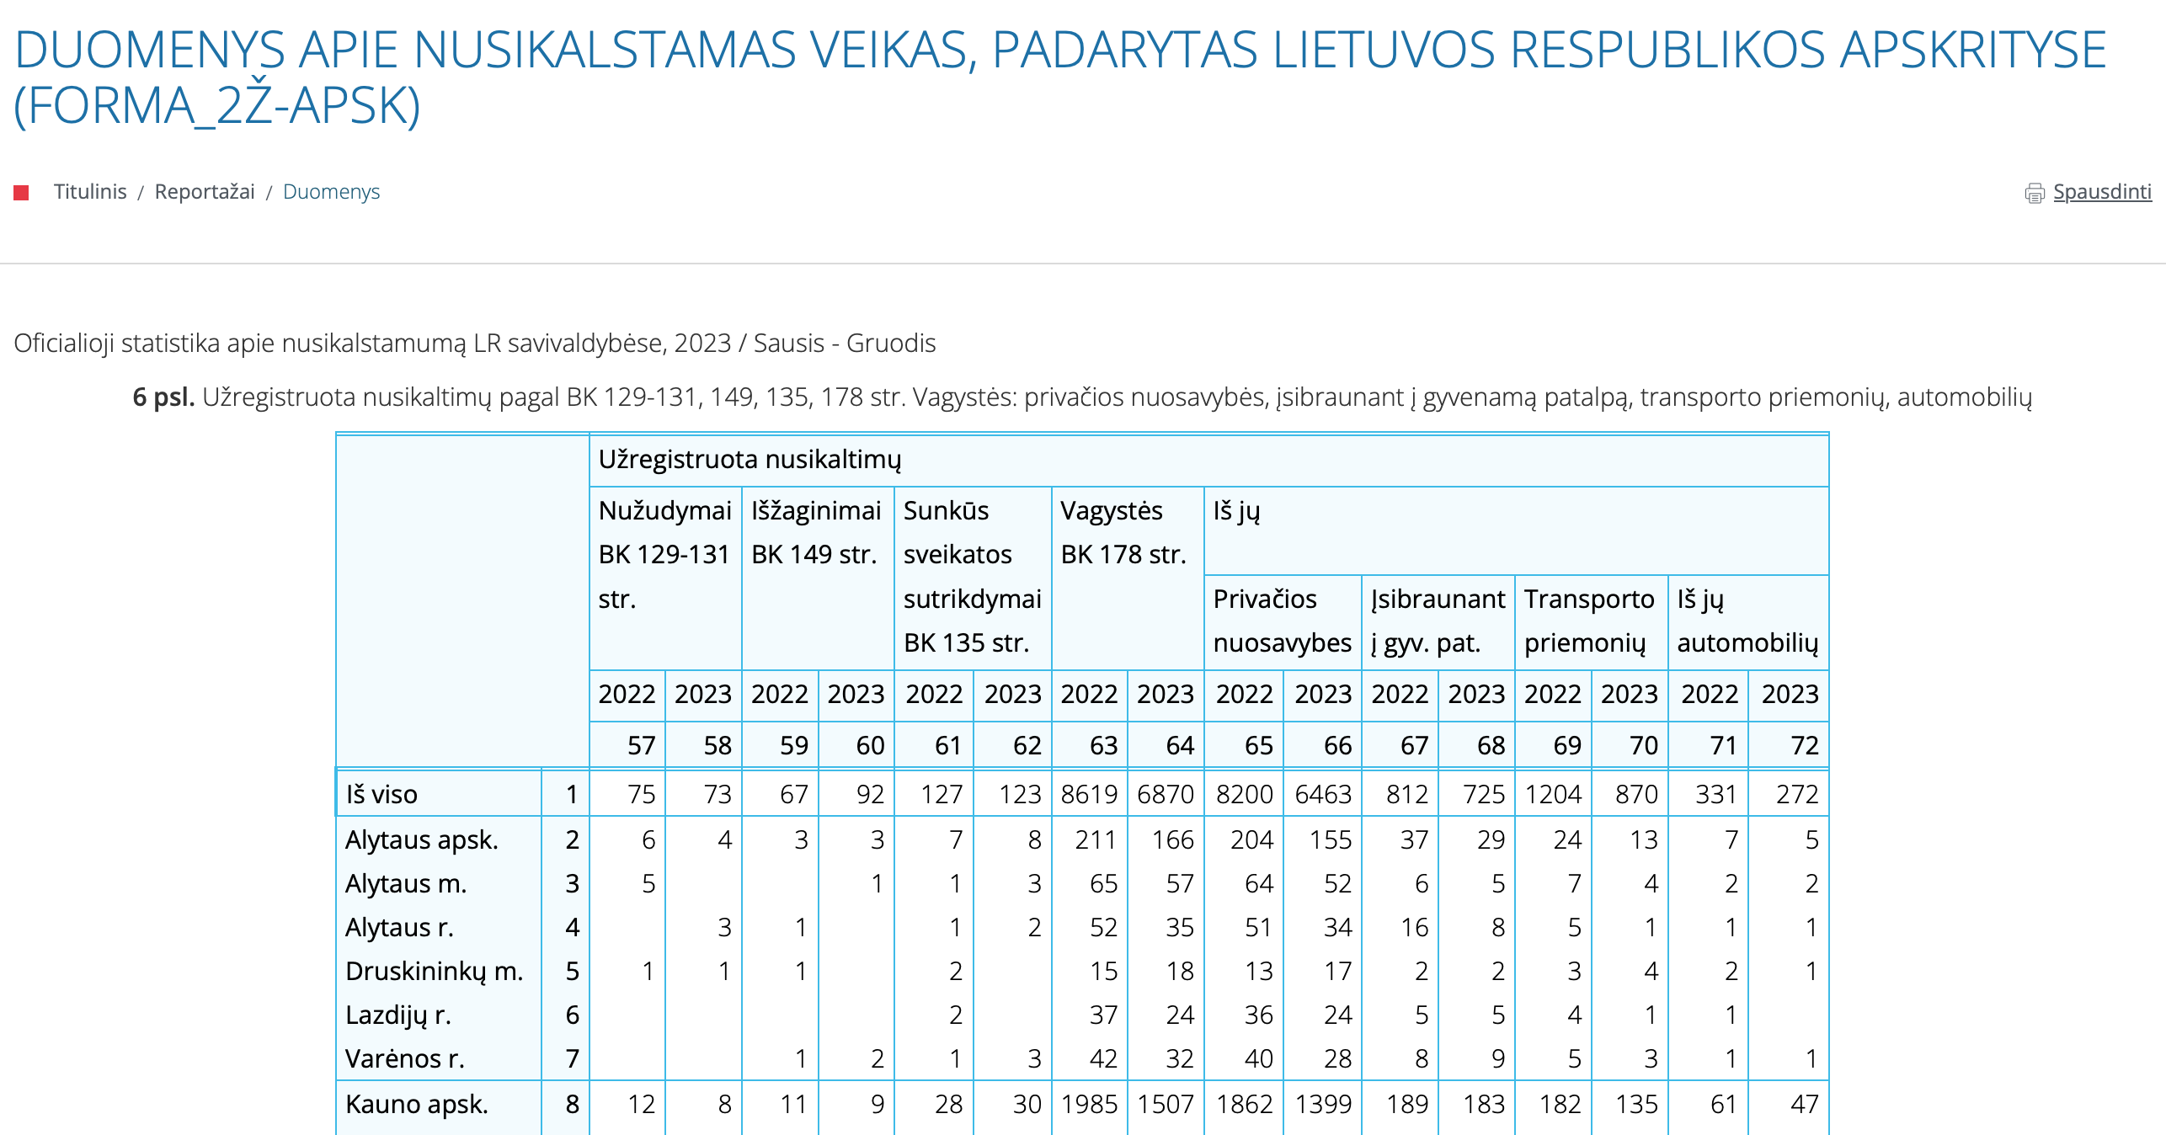
Kriminologijos koliokviumo aptarimas, dėst. Gintautas Sakalauskas, 2024-04-15

Slide 6
Kriminologijos koliokviumo aptarimas, dėst. Gintautas Sakalauskas, 2024-04-15
Pirmiausia – vertinau tai, kaip nuosekliai, argumentuotai ir kompetentingai dėstote mintis☺
Ką gi sužinojote apie nusikalstamumą, jo struktūrą ir tendencijas Kauno mieste?
Straipsnio antraštė?
Ar su Kaunu viskas gerai? ☺
Kiek iš viso sunkių ir labai sunkių nusikaltimų Kaune?
Pasižiūrėti apklausos duomenis ☺
Tyrimo metodologija ir analizės pjūviai.
3023 apklausti respondentai yra labai daug.
Narkotikų platinimas nepilnamečiams.
“Populiariausios“ veikos.
Proc. taip pat yra santykinis skaičius.
Šarvuotos durys?
Sunkūs labai sunkūs nusikaltimai mažiau latentiški?
Apklausa vs. registruota statistika.
Kriminogeninė situacija, ne kriminologinė ☺

